Slide 1
История открытия кислорода
Презентация 1-ой группы

Slide 2
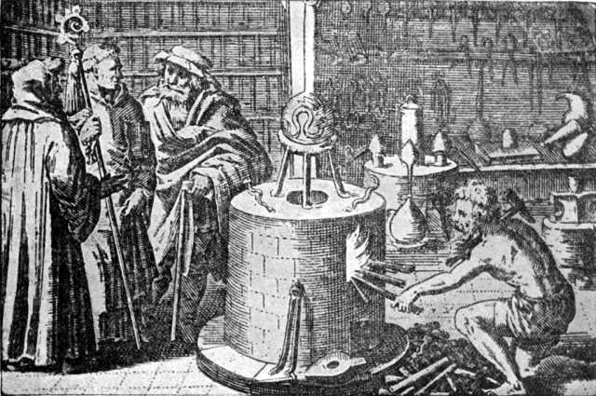
Алхимики

Slide 3
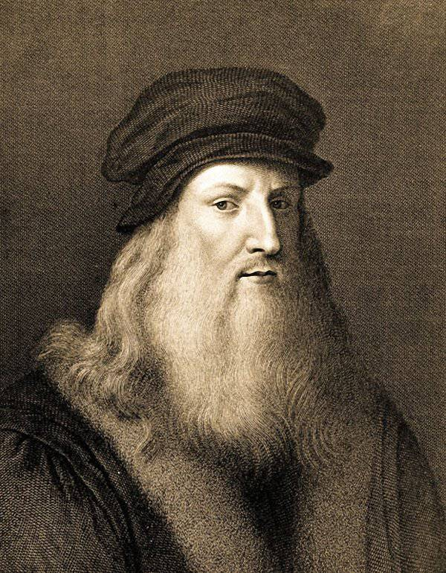
Леонардо да Винчи

Slide 4
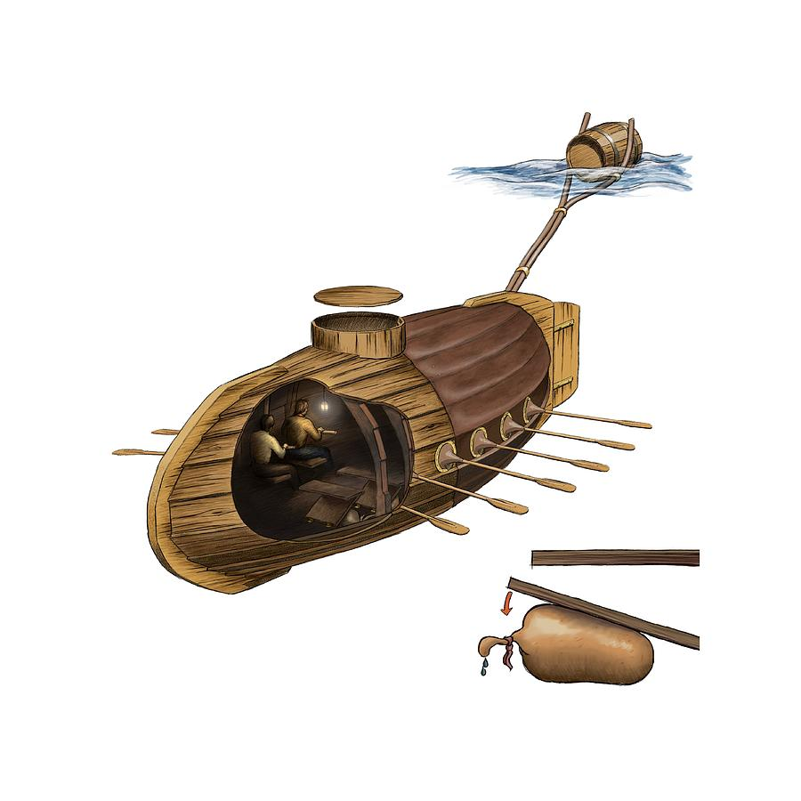
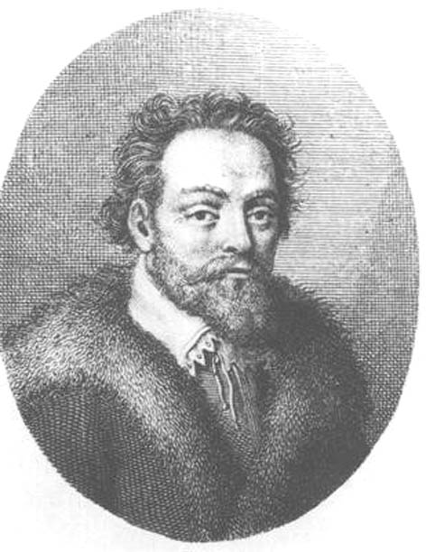
Дреббель и его подводная лодка

Slide 5
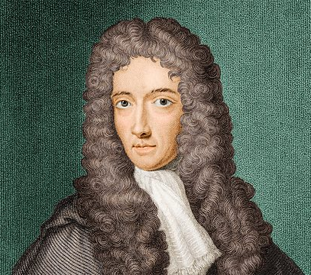
Роберт Бойль

Slide 6
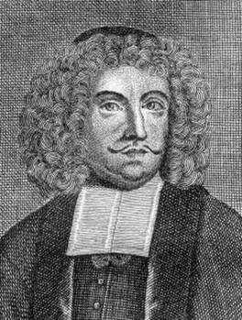
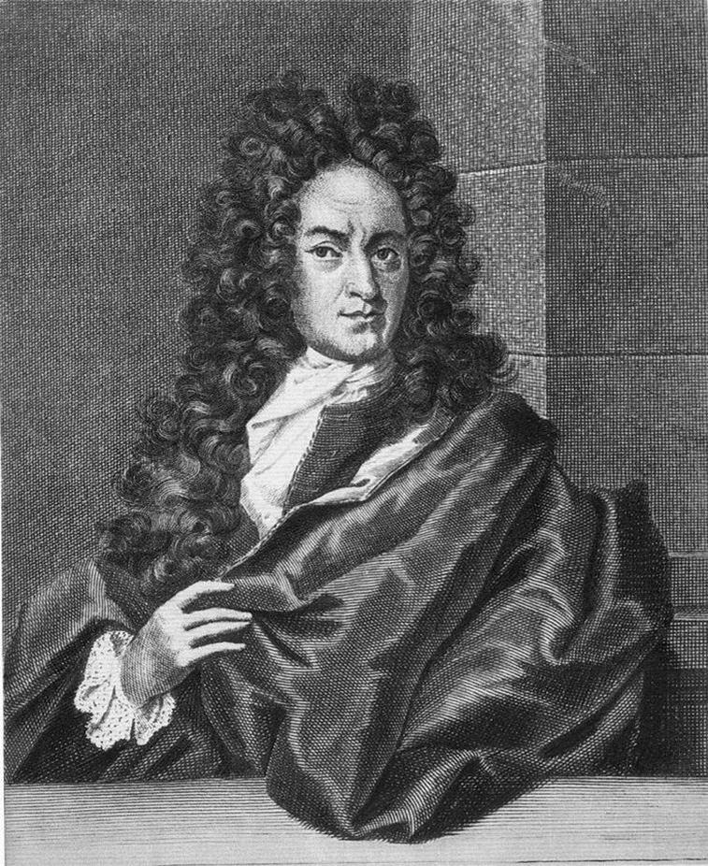
Открыватели «флогистона»: Бехер и Шталь

Slide 7
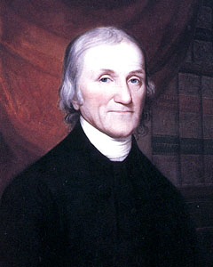
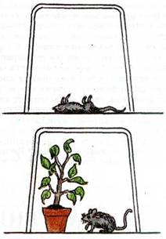
Джозеф Пристли

Slide 8
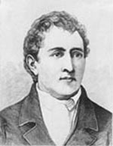
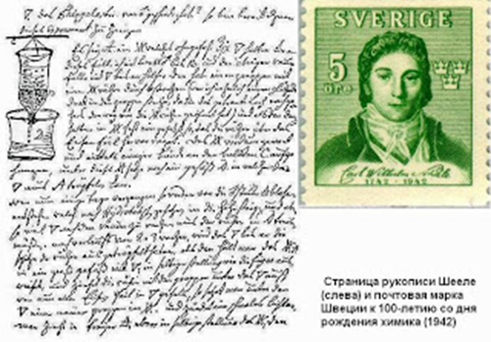
Карл Шееле

Slide 9
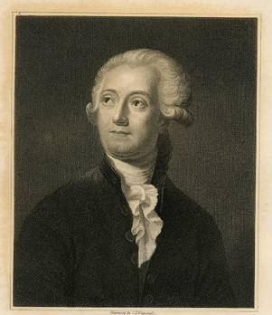
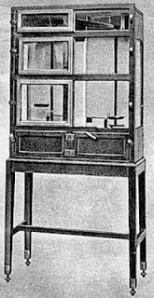
Антуан Лоран Лавуазье

Slide 10
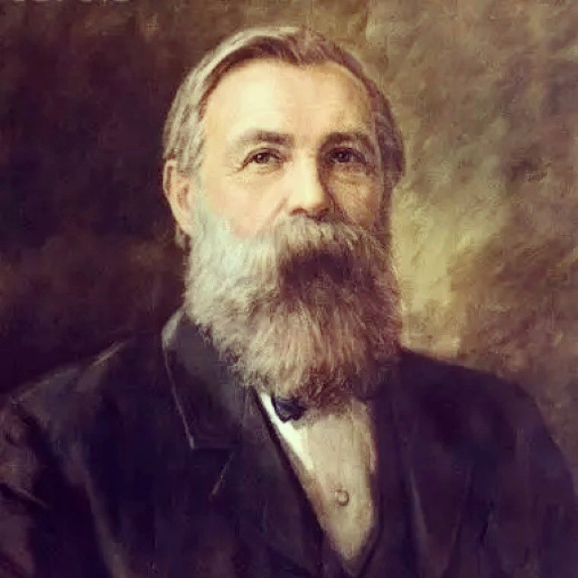
Фридрих Энгельс
«Оба они так и не узнали, что оказалось у них в руках. Элемент, которому суждено было революционизировать химию, пропадал в их руках бесследно... Собственно открывшим кислород, поэтому остается Лавуазье, а не те двое, которые только описали кислород, даже не догадываясь, что они описывают»

Slide 11
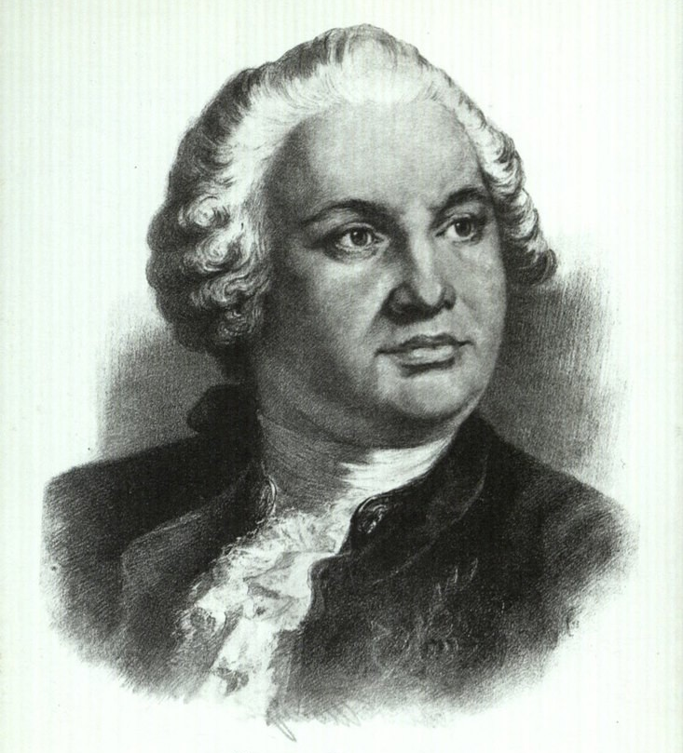
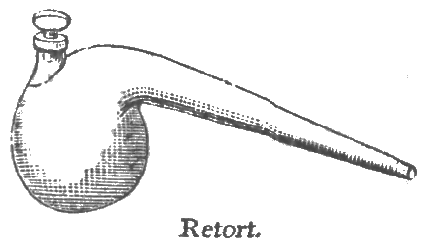
Михаил Васильевич Ломоносов

